Slide 1
Актуальные вопросы внедрения независимой оценки квалификации и роль СРО в этом процессе
Президент
АСРО «РОАП «СОЮЗ», директор ООО «ЦОК «СТРОЙПРОФ»
Дианова Светлана Владимировна
19.10.2023 г.
г. Хабаровск

Slide 2
Независимая оценка квалификации
Федеральный закон от 31.12.2021 г. № 447-ФЗ «О несении изменений в Градостроительный кодекс РФ и отдельные законодательные акты РФ»
Взамен требования о повышении квалификации, предъявляемого к физическому лицу, сведения о котором должны быть включены в соответствующий национальный реестр специалистов, введена независимая оценка квалификации, проводимая в соответствии с ФЗ от 03.07.2016 г. № 238-ФЗ «О независимой оценке квалификации»
ПОДТВЕРЖДЕНИЕ КВАЛИФИКАЦИИ СПЕЦИАЛИСТОВ НРС ЧЕРЕЗ ПРОЦЕДУРУ ПРОФЕССИОНАЛЬНОГО ЭКЗАМЕНА В РАМКАХ НЕЗАВИСИМОЙ ОЦЕНКИ КВАЛИФИКАЦИИ
Независимая оценка квалификации в стала обязательной с 01.09.2022 г.

Slide 3
Градостроительный кодекс Российской Федерации
Статья 55.5-1. Специалисты по организации инженерных изысканий, специалисты по организации архитектурно-строительного проектирования
Снижены требования по наличию у специалистов общего трудового стажа по профессии, специальности и направлению подготовки в области строительства с 10 до 5 лет
Уточнен перечень документов, подтверждающих соответствие физического лица минимальным требованиям для включения сведений о нем в НРС (свидетельство о квалификации)
Не реже одного раза в пять лет прохождение в соответствии с ФЗ от 03.07.2016 г. № 238-ФЗ «О независимой оценке квалификации» независимой оценки квалификации

Slide 4
Требования к специалистам для внесения в НРС
Высшее образование по специальности или направлению подготовки в области строительства
Прохождение не реже одного раза в 5 лет независимой оценки квалификации
Главный инженер проекта
Специалист
по организации архитектурно-строительного проектирования,
по организации инженерных изысканий
7 уровень квалификации
опыт
Не менее 5 лет в области строительства, в том числе не менее 3 лет на инженерных должностях в организациях, осуществляющих выполнение работ по инженерным изысканиям, подготовке проектной документации

Slide 5
Должностные обязанности специалиста НРС, установленные законом
Должностные обязанности специалиста НРС по организации инженерных изысканий, архитектурно-строительного проектирования (статья 55.5-1 часть 5 Градостроительного кодекса РФ):
утверждение заданий на выполнение работ по инженерным изысканиям, заданий на проектирование объекта капитального строительства;
2) представление, согласование и приемка результатов работ по выполнению инженерных изысканий, подготовке проектной документации;
3) утверждение результатов инженерных изысканий, проектной документации.

Slide 6
Независимая оценка квалификации
РЕКОМЕНДАЦИИ:
В случае оформления, перечисленных в ГрК РФ документов за подписью должностных лиц, не включенных в НРС, факт подачи таких документов может быть оспорен в судебном порядке (со всеми вытекающими последствиями для подрядчика) – исключение принятых объемов работ из отчетности, аннулирования актов приемки работ и/или объектов и актов их соответствия ПД и пр.
Определение оптимального перечня должностных лиц с правом подписи, а также введение в их должностные инструкции необходимых обязанностей и полномочий.
Определение минимального количества, а также персональные данные работников, которые должны быть включены в НРС (рекомендуется резерв 10-20% от расчетной численности, компенсирующий текучесть (увольнение) и внутреннее перемещение работников на другие должности).
В случае выявления недостаточного количества специалистов, включенных в НРС, необходимо принять незамедлительные меры по подбору и прохождению процедуры внесения дополнительных работников организации в НРС.

Slide 7
Приказ Минстрой России от 15.04.2022 г. № 286/пр устанавливает:
Перечень документов, подтверждающих соответствие физического лица минимальным требованиям (соответствие ч. 10 ст. 55.5-1 ГрК РФ)
Состав сведений, включаемых в НРС
Порядок внесения изменений в НРС
Основания для отказа во включение сведений о физическом лице в НРС
Перечень случаев, при которых сведения о физическом лице исключаются из НРС

Slide 8
Приказ Минстрой России от 15.04.2022 г. № 286/пр
В состав сведений открытой части НРС добавлены:
Информация о дате выдачи свидетельства о квалификации
Информация о дате принятия решения о внесении изменений в отношении специалиста НРС

Slide 9
Вам необходимо пройти независимую оценку квалификации в 2023 году, если:
Если УПК истекло необходимо пройти НОК до 01.09.2023 г.
Если УПК действующее необходимо пройти НОК по истечении 5 лет с даты прохождения НОК
Специалисты, включенные в НРС до 01.09.2022 г.
Специалисты, включенные в НРС в период с 01.09.2022 по 31.12.2022 гг.
Необходимо пройти НОК в течение 12 месяцев с даты включения в НРС
Специалисты, планирующие вступать в НРС
Также необходимо пройти НОК

Slide 10
Взаимодействие с НОПРИЗ по вопросу независимой оценки квалификации (запрос даты УПК)
Уведомление НОПРИЗ о необходимости прохождения НОК приходит на почту специалиста НРС (физического лица)!
Сообщение приходит за 60 дней до даты окончания действия удостоверения ПК

Slide 11
РАСШИРЕН ПЕРЕЧЕНЬ
СЛУЧАЕВ, ПРИ КОТОРЫХ СВЕДЕНИЯ О ФИЗИЧЕСКОМ ЛИЦЕ ИСКЛЮЧАЮТСЯ ИЗ НАЦИОНАЛЬНОГО РЕЕСТРА СПЕЦИАЛИСТОВ В ОБЛАСТИ ИНЖЕНЕРНЫХ ИЗЫСКАНИЙ И АРХИТЕКТУРНО-СТРОИТЕЛЬНОГО ПРОЕКТИРОВАНИЯ:
- Невыполнение физическим лицом, сведения о котором внесены в национальный реестр специалистов до 31 августа 2022 года, требования, о прохождении НОК один раз в 5 лет, до истечения 5 лет со дня повышения им квалификации по направлению подготовки в области строительства.
- Невыполнение физическим лицом, сведения о котором включены в национальный реестр специалистов с 1 сентября 2022 года, требования, о прохождении НОК один раз в 5 лет.
Основание для отказа во включение сведений в НРС –
Приложение 4 к ПРИКАЗУ МИНСТРОЯ РФ от 15.04.2022 №286/пр
Наличие в отношении физического лица решений об исключении сведений о нем из национального реестра, принятых за период не более чем 2 года, предшествующих дате подачи заявления на включение в Реестр НРС.

Slide 12
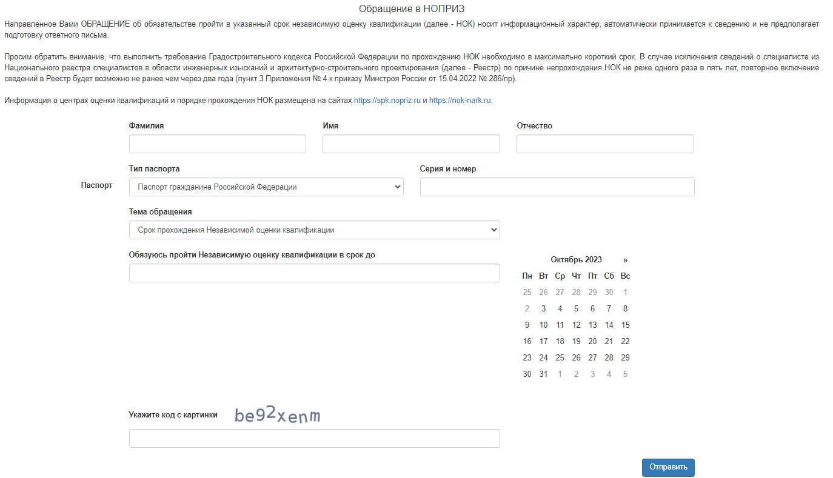
НОПРИЗ реализована функция «Обращение в НОПРИЗ»
Специалист получает возможность направить электронное обращение с указанием срока прохождения независимой оценки квалификации

Slide 13
Где получить достоверную информацию о ЦОК?
Достоверную информацию о Центрах оценки квалификации можно узнать на сайте Национального агентства развития квалификации (НАРК)
СПК в проектировании (Реестр ЦОК)
https://nark.ru
С 01.09.2022!
Периодичность прохождения НОК по данной квалификации –
1 раз в 5 лет.

Slide 14
Дальневосточный федеральный округ
1 | 25.009 | полномочия подтверждены (протокол № 21 от 31.08.2022 ) | ООО «Альянс Строителей» | 690035, Приморский край, г. Владивосток, ул. Калинина, д. 42, оф. 214, тел.: +7 924 - 004 - 40 - 40, cok@as.help https://as.help | Главный инженер проекта (специалист по организации инженерных изысканий) (7 уровень квалификации) Главный инженер проекта (специалист по организации архитектурно-строительного проектирования) (7 уровень квалификации) Главный архитектор проекта (специалист по организации архитектурно-строительного проектирования) (7 уровень квалификации)
2 | 77.100.41.43 | полномочия подтверждены | Экзаменационный центр ООО «Центр квалификации» | 683031, г. Петропавловск-Камчатский, ул. Карла Маркса, д.35 тел.:+7 (4152) 252-410, e-mail: npsskam@gmail.com, http://kvalcenter.ru | Главный инженер проекта (специалист по организации инженерных изысканий) (7 уровень квалификации) Главный инженер проекта (специалист по организации архитектурно-строительного проектирования) (7 уровень квалификации)
3 | 77.100.14.02 | полномочия подтверждены | Экзаменационный центр ООО «Центр квалификации» | г. Якутск, ул. Орджоникидзе, д. 46/2, оф. 308, тел.:+7 (4112) 31-81-65, +7 (4112) 31-81-95, e-mail: yf-sro@mail.ru, http://kvalcenter.ru | Главный инженер проекта (специалист по организации инженерных изысканий) (7 уровень квалификации) Главный инженер проекта (специалист по организации архитектурно-строительного проектирования) (7 уровень квалификации) Главный архитектор проекта (специалист по организации архитектурно-строительного проектирования) (7 уровень квалификации) Архитектор (5 уровень квалификации) Архитектор (6 уровень квалификации)
4 | 27.007 | полномочия подтверждены (протокол № 40 от 05.05.2023 ) | ООО «ЦОК «СТРОЙПРОФ» | 680007, г. Хабаровск, пер. Спортивный, д. 4, литер Б, оф. 208 тел. + 7 (914) 190-55-11, e-mail: sprof27@yandex.ru http://sprof27.ru/ | Главный инженер проекта (специалист по организации архитектурно-строительного проектирования) (7 уровень квалификации)
5 |  | полномочия подтверждены | Экзаменационный центр ООО «Альянс Строителей» | 693000, г. Южно-Сахалинск, ул. Курильская, д.41 тел.: +7 924 - 004 - 40 - 40, cok@as.help https://as.help | Главный инженер проекта (специалист по организации инженерных изысканий) (7 уровень квалификации) Главный инженер проекта (специалист по организации архитектурно-строительного проектирования) (7 уровень квалификации) Главный архитектор проекта (специалист по организации архитектурно-строительного проектирования) (7 уровень квалификации)

Slide 15
Независимая оценка квалификации
ЗАЯВИТЕЛЬНЫЕ ДОКУМЕНТЫ: 1) Заявление о проведении профессионального экзамена с указанием квалификации, согласие на обработку персональных данных, содержащихся в заявлении, а так же в документах и материалах, прилагаемых к нему 2) Копия паспорта или иного документа, удостоверяющего личность соискателя 3) Копия СНИЛС 4) Копия диплома 5) Копия ТК (в кадрах) 6)Иные документы, необходимые для прохождения соискателем профессионального экзамена по соответствующей квалификации. 7) Уведомление НРС НОПРИЗ. Форму заявления можно скачать на сайте www.sprof27.ru.
В проектировании
ПО КВАЛИФИКАЦИИ
Главный инженер проекта (специалист по организации архитектурно-строительного проектирования, 7 уровень квалификации)
Проводит независимую оценку квалификации
8-914-190-55-11
Предоставление комплекта документов в ЦОК возможно по электронной почте sprof27@yandex.ru или лично на бумажном носителе (по адресу: 680007 г. Хабаровск, пер. Спортивный, д. 4Б, оф. 208)
С обязательным предоставлением оригиналов перед прохождением независимой оценки квалификации

Slide 16
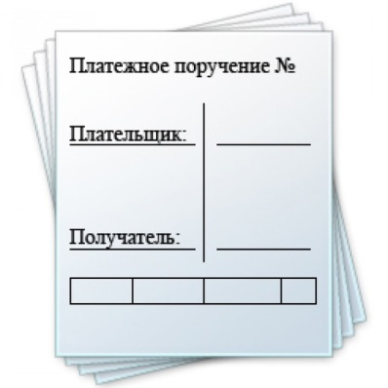
Независимая оценка квалификации
Соискатель допускается к прохождению профессионального экзамена на основании документа, удостоверяющего личность.
Отсутствие оплаты за проведение независимой оценки квалификации является основанием для недопущения к экзамену.
Соискатель, не явившийся на профессиональный экзамен, допускается к прохождению профессионального экзамена в случаях и на условиях, которые предусмотрены договором.
Профессиональный экзамен считается успешно пройденным, если соискателем достигнут результат, соответствующий критериям оценки, определенным оценочными средствами для проведения независимой оценки квалификации.

Slide 17
Обязательные профессиональные стандарты с 01.09.2022 г.
Специалист по организации инженерных изысканий (Приказ Минтруда России от 21.04.2022 н. № 277н.)
Архитектор (Приказ Минтруда России от 06.04.2022 г. № 202н.)
Специалист по организации архитектурно-строительного проектирования (Приказ Минтруда России от 21.04.2022 г. № 228н)
ОТФ А Организация инженерных изысканий для подготовки проектной документации, строительства, реконструкции ОКС и линейных сооружений (7 уровень квалификации)
ОТФ С Руководство процессом архитектурно-строительного проектирования ОКС и работами, связанными с их реализацией (7 уровень квалификации)
ОТФ А Организация архитектурно-строительного проектирования ОКС (7 уровень квалификации)

Slide 18
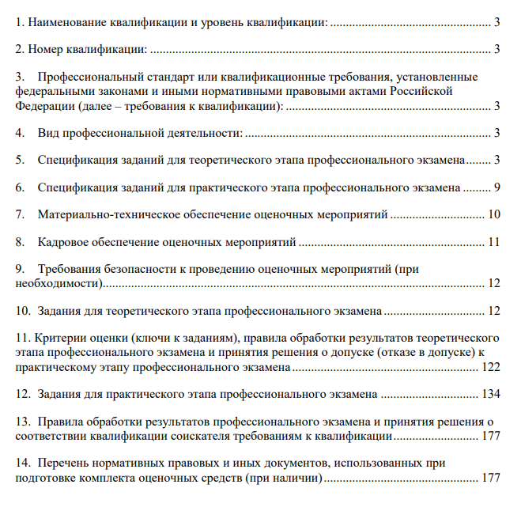
Оценочные средства для проведения НОК (ОС) – комплекс заданий, критериев оценки, используемых центрами оценки квалификации при проведении профессионального экзамена.
Содержание оценочного средства
Главный инженер проекта (специалист по организации архитектурно-строительного проектирования, 7 уровень квалификации)
Главный инженер проекта (специалист по организации инженерных изысканий, 7 уровень квалификации)
Главный архитектор проекта (специалист по организации архитектурно-строительного проектирования, 7 уровень квалификации)

Slide 19
Оценочные средства
Профессиональный стандарт «Специалист по организации архитектурно-строительного проектирования»
Главный инженер проекта (специалист по организации архитектурно-строительного проектирования, 7 уровень квалификации)
- Разработан 501 вопрос
- В тесте 50 вопросов
- 90 минут
- Зачет – 36 правильных ответов
теория
- 10 критериев оценки
- 10 бальная шкала
- Доклад на 10-15 минут
- Зачет – 70 баллов
Защита портфолио
практика
На выбор
8 практических задач (120 минут)
Решение практических задач
2 задачи в задании
Для зачета необходимо решить 1 задачу

Slide 20
Оценочные средства
Профессиональный стандарт «Специалист по организации инженерных изысканий»
Главный инженер проекта (специалист по организации инженерных изысканий, 7 уровень квалификации)
- Разработано 262 вопроса
- В тесте 50 вопросов
- 90 минут
- Зачет – 36 правильных ответов
теория
- 6 критериев оценки
- 1 балл – соответствие критерию
- Доклад на 10-15 минут
- Зачет – 5 баллов
Защита портфолио
практика
На выбор
7 практических задач (120 минут)
Решение практических задач
2 задачи в задании
Для зачета необходимо решить 1 задачу

Slide 21
Оценочные средства
Профессиональный стандарт «Архитектор»
Главный архитектор проекта (специалист по организации архитектурно-строительного проектирования, 7 уровень квалификации)
ТЕОРИЯ
ПОРТФОЛИО
Разработано 85 вопросов
7 критериев оценки
В тесте 40 вопросов
10 балльная шкала
90 минут
Доклад на 10-15 минут
Для прохождения теста необходимо дать 30 правильных ответов
Для защиты портфолио необходимо набрать не менее 70 баллов

Slide 22
Оценочные средства
Главный инженер проекта (специалист по организации архитектурно-строительного проектирования, 7 уровень квалификации)
Состав и содержание портфолио (требования указаны в Оценочном средстве) – п. 2.1. – 2.3.
2.1. Портфолио – это альбом формата А3
2.2. Состав альбома:
− титульный лист с указанием Ф.И.О. соискателя и наименованием профессиональной квалификации;
− оглавление;
− основной раздел;
− дополнительные материалы, демонстрирующие высокий профессиональный уровень соискателя (профессиональные награды и достижения, персональное участие в профессиональных сообществах, союзах и ассоциациях, дополнительное профессиональное образование и т.п.)
− приложение.
Основной раздел должен содержать: 1) перечень объектов капитального строительства нормального уровня ответственности, в подготовке проектной документации которых соискатель участвовал в качестве главного инженера проекта или главного специалиста; 2) текстовые и графические материалы одного или нескольких объектов капитального строительства.
Портфолио предоставляется в электронном виде в ЦОК в срок не позднее чем за 7 дней с даты экзамена!
Подробно на сайте НОПРИЗ (примеры оценочных средств и портфолио)

Slide 23
Критерии оценки портфолио
Текстовые и графические материалы портфолио | Баллы
Соответствие состава и содержание портфолио | 0-10 баллов
Достаточность сведений, приведённой в текстовой и графической частях | 0-10 баллов
Соответствие сведений текстовой и графической части | 0-10 баллов
Наличие положительного заключение экспертизы | в наличии - 10 баллов; отсутствует - 0 баллов
Наличие сведений о персональных достижениях соискателя | 0-10 баллов
Презентация портфолио | Баллы
Перечень разделов и подразделов ПД | 0-10 баллов
Описание архитектурно - планировочных решений | 0-10 баллов
Описание технологических решений | 0-10 баллов
Описание решений по инженерно-техническому обеспечению | 0-10 баллов
Результат собеседования | Баллы
Ответы на вопросы по заданию | 0-10 баллов
Проходной балл | 70 баллов

Slide 24
Оценочные средства (пример портфолио)

Slide 25
Оценочные средства (пример портфолио)

Slide 26
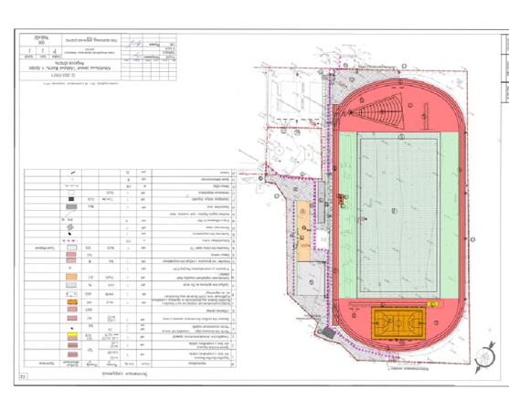
Примеры недочетов при оформлении портфолио
Не представлена информация о соискателе (ФИО, наименование профессиональной квалификации);
Графическая часть и пояснительная записка без штампов и информации об исполнителе, руководителе, организации;
Отсутствует перечень объектов капитального строительства, в отношении которых подготовлено портфолио;
Отсутствие информации об экспертизе строительства объекта капитального строительства (если экспертиза проводилась).
Оформлен «вверх ногами»

Slide 27
Основные ошибки на этапе допуска к экзамену:
Общий трудовой стаж работы по профессии, специальности или направлению подготовки в области строительства менее чем 5 лет.
Стаж работы менее чем 3 года на инженерных должностях в организациях, выполняющих инженерные изыскания или осуществляющих подготовку проектной документации (для специалистов по организации инженерных изысканий или организации архитектурно-строительного проектирования).
Несоответствие документа о высшем образовании перечню направлений подготовки в области строительства (приказ Минстрой России от 06.11.2020 № 672/пр).
Заявленные соискателем документы не заверены или заверены ненадлежащим образом.
Отсутствие документа о нострификации или легализации документа о высшем образовании физического лица, полученного в иностранном государстве (при необходимости)

Slide 28
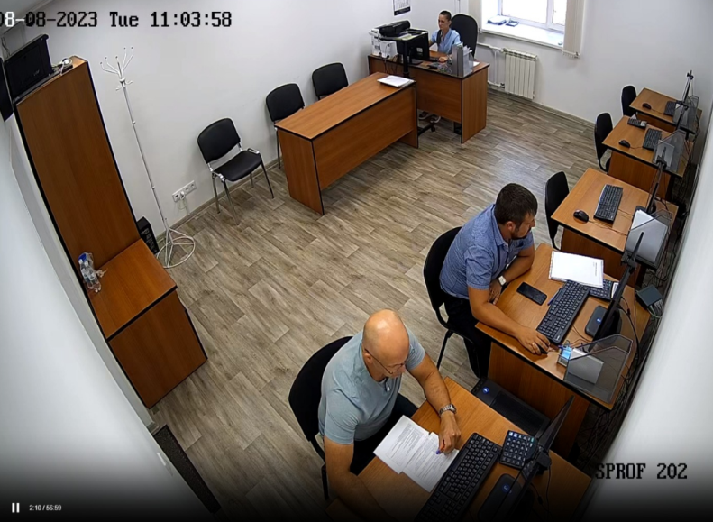
Основные ошибки на этапе проведения НОК:
Использование соискателем справочной информации и электронных устройств при сдаче теоретического этапа экзамена.
Сдача экзамена через удаленное подключение к компьютеру соискателя другим лицом.
Защита портфолио представляет формальное зачитывание информации с документа и отсутствие собеседования с экспертной комиссией по материалам представленного портфолио.

Slide 29
Основные ошибки по итогам передачи результатов в СПК:
Подмена соискателя на профессиональном экзамене.
Несоответствие портфолио требованиям, установленным в оценочных средствах.
Предоставление одинаковых портфолио на разных соискателей.
Присвоение соискателем чужих результатов профессиональной деятельности и демонстрация в портфолио.
Выявление поддельного диплома о высшем образовании соискателя.
Выявление фактов подделки трудовых книжек соискателей.

Slide 30
Схема работы системы автоматического прокторинга
IP камеры
по периметру помещения

Slide 31
Теория не сдана
Экзамен
ЦОК выдает отрицательное заключение о не прохождении профессионального экзамена
Теория сдана успешно
Экзамен
не сдан
Практика не сдана
ЦОК выдает свидетельство о квалификации
Соискатель приступает к сдаче практической части
Практика сдана успешно

Slide 32
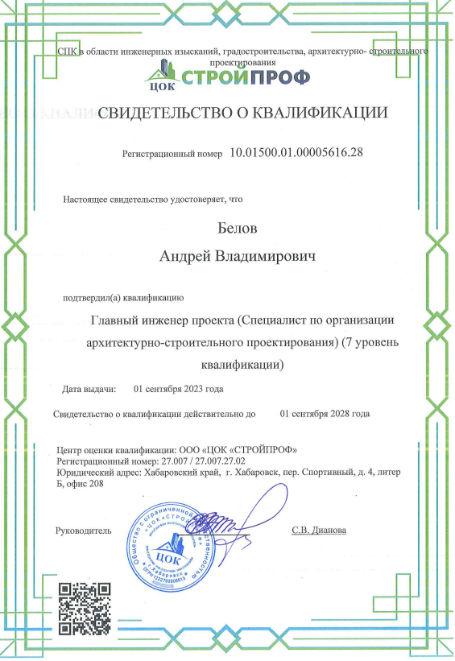
ЦОК на основании решения СПК по итогам прохождения соискателем профессионального экзамена не позднее 30 календарных дней после завершения профессионального экзамена оформляет и выдает соискателю или законному представителю свидетельство о квалификации при положительных результатах независимой оценки квалификации, либо в случае получения соискателем неудовлетворительной оценки, при прохождении независимой оценки квалификации, оформляет и выдает отрицательное заключение
РЕЗУЛЬТАТ
Свидетельство/ Заключение:
- Получение лично
- Направление по адресу, указанному в заявлении на прохождение НОК
Результаты НОК автоматически подгружаются в НРС НОПРИЗ!
В случае изменения паспортных данных, информация о прохождении НОК автоматически не подгружается.
Требуется внесение изменений в НРС НОПРИЗ физическим лицом с приложением обновленной информации и Свидетельства о квалификации.

Slide 33
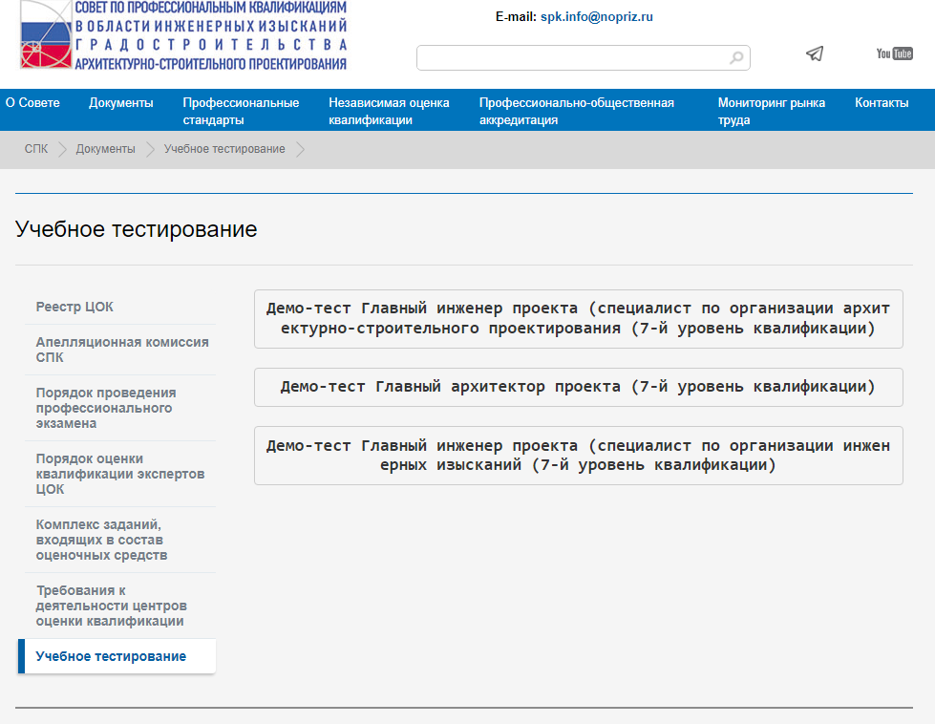
Способы подготовки к экзамену
Сайт НОПРИЗ
https://spk.nopriz.ru
Пройти учебное тестирование
1). Использование материалов сайта СПК в проектировании при подготовке к экзамену: 1. Скачать оценочное средство с сайта СПК в проектировании в разделе - Независимая оценка квалификации - Комплекс заданий, входящих в состав оценочных средств. 2. Решить вопросы из оценочного средства (п. 10 Задания для теоретического этапа профессионального экзамена). 3. пройти учебное тестирование.

Slide 34
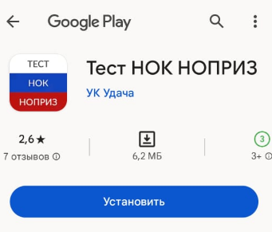
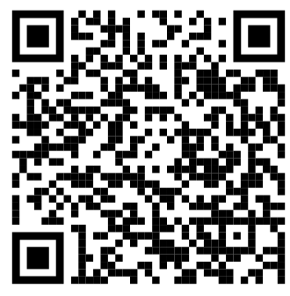
Способы подготовки к экзамену
2. На сайте aisok.ru (это система для сдачи экзамена специалистами НРС) необходимо зарегистрироваться и пройти пробное тестирование. Всего 50 вопросов. После прохождения теста можно проверить правильность ответов.
3. Скачать бесплатное приложение на смартфон Тест НОК НОПРИЗ. Пройти тестирование - 50 вопросов. После прохождения теста можно проверить правильность ответов.
aisok.ru

Slide 35
Спасибо за внимание!
Контактная информация
+7 914 208 38 31
www.sprof27.ru
Дианова Светлана Владимировна

